Slide 1
Objectifs d’un PPAT V2
L’expérience acquise pendant les campagnes C2 et C3a révèle la nécessité pour les EiC d’un outil permettant de consulter le contenu du pulse setup (->Xedit), par:
la sélection/visualisation de l’ensemble des paramètres contenu dans le pulse setup
la conversion des paramètres Xedit & Top « plasma », APIs, en valeurs opérationnelles « machine » (temps, unités, relatif/absolu). Information vers les diag et chauffages (« à quel temps je tire?» + position des flags)
L’aide à la validation des paramètres vs WOI, éventuellement en fonction du temps (ex: intégration)
La validation des WOIs post-pulse
La possibilité de rappeler la programmation d’anciens chocs (comparaison).
Mettre en évidence les différence par rapport à un ancien choc (-1 ou -)
Affichage des principales waveform « programmée » sur un nouvel espace à définir (nouveau rétro au dessus des téléviseurs ?). Toujours pour améliorer la communication dans la SdC: Le SL se concentre sur sa programmation, l’EiC peut informer la SdC en intégrant les informations.
Reste un objectif: un outil commun SL/EiC, notamment pour la préparation en avance des pulse setup…

Slide 2
Onglets dépliable verticalement (workflow haut -> bas) à la JET
ou onglets classiques (workflow gauche -> droite)
Au démarrage de l’application
Rappels à lire en début de session
Rappels aux EiC (ne s’affiche que si PPAT est lancé le compte EiC)
Messages de type cahier de consigne. Passage d’info soir -> matin,
Autres messages à sa souvenir (consignes particulières, nouvelles WOIs, etc)
Dates de début et de fin d’une consigne particulière
Num choc
Setup
Load from SL
Load from file
Load from pulse
Tests
Test
Setup Display
Post Pulse Analysis
Tests

Slide 3
Après chaque choc et avant le suivant
Rappels aux EiC
Num choc
Setup
Load from SL
Load from file
Load from pulse
Numéro du prochain choc, heure du dernier transfert
Erreur de lecture, etc.
WOI
Test WOIs
Open setup display
Setup Display
Post Pulse Analysis

Slide 4

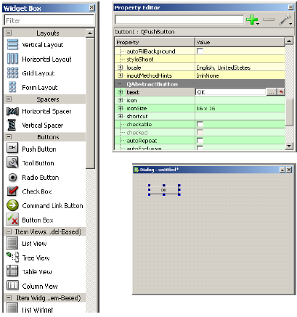
Post Pulse Analysis
Rappels aux EiC
Num choc
Setup
Load from SL
Load from file
Load from pulse
WOI
Test WOIs
Lien vers WOI (pdf)
1 - Vacuum & Wall Conditioning
2 - Cooling Loops
3 – Magnetic Configuration
4 – Fuelling
5 - Power Injection
6 – Plasma Facing Components
7 – Machine Protection Related Diag
8 – Other diag
9 - Safety
1.1
1.1
1.2
1.2
1.3
1.3
2.1
2.2
2.3
2.4
2.5
….. WOI 1.3 : erreur truc
Setup Display
Post Pulse Analysis
Test WOIs

Slide 5
Post Pulse Analysis
Rappels aux EiC
Num choc
Setup
Load from SL
Load from file
Load from pulse
WOI
Test WOIs
Setup Display
8 subplot max ?. 1 case cochée = 1 affichage. Superposition même signal dans un subplot (pas de mélange de signaux dans un même subplot)
Add
Next
Sig 1
#53213
Sig 2
#53212
File1
Sig N
Post Pulse Analysis

Slide 6
Vers un PPAT V2
Onglets dépliable verticalement (workflow haut -> bas) à la JET
ou onglets classiques (workflow gauche -> droite)
Rappels à lire en début de session
Rappels aux EiC
Heure du dernier transfert
Transfert du SL
Tests
Launch tests
Pulse setup display
1 - Vacuum & Wall Conditioning
2 - Cooling Loops
3 – Magnetic Configuration
4 – Fuelling
5 - Power Injection
6 – Plasma Facing Components
7 – Machine Protection Related Diag
8 – Other diag
9 - Safety
1.1
1.1
1.2
1.2
1.3
1.3
2.1
2.2
2.3
2.4
2.5
Une case=un test. → Possib plusieurs case par WOI
+ autres tests (décharge de nettoyage)
….. WOI 1.3 : erreur truc
Console (log, infos, résultats des tests). Exemple : test OK = « . ». Seules les erreurs s’affiche
Post Pulse Analysis

Slide 7
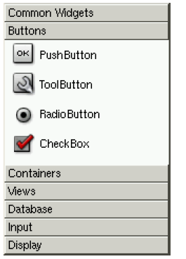
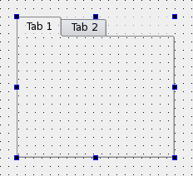
Onglets Verticaux/Horiz Dépliables?
Genre ça?
Ou ça : ou ça:

Slide 8
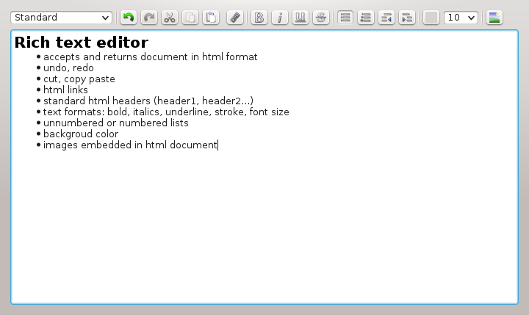
Rappels aux EiCs
Editeur de text genre page web (couleur, puces, etc), modifiable en session par tous les EiCs
Rappels aux EiC
J’ai lu
Onglet ouvert qu’au démarrage de l’application.
Onglet reste fermé sinon, sauf click bien sûr
Affichage du tableau (actuel fichier .xls)
des consignes particulières

Slide 9
Rajouter un test doit être « facile » et pouvoir être fait pendant la session
-> script Python/Matlab pour chaque test ou WOI, facilement identifiable et modifiable par un EiC avec l’accord de qui va bien -> nécessite une gestion de version sérieuse
possibilité de tester sur un ancien choc. Exemple de workflow : après un choc, les tests post-pulses montrent un problème : correction du test pre pulse pour éviter le problème de nouveau
Lance tous les tests
Test
1 - Vacuum & Wall Conditioning
2 - Cooling Loops
1.1
1.1
1.2
1.2
1.3
1.3
2.1
2.2
2.3
2.4
2.5
Couleur du titre = couleur du pire cas
….. WOI 1.3 : erreur truc
Archivage du log?
La console sert à visualiser les résultats du « test WOIs » et les détails de ceux qui uniquement retourne une erreur (warning aussi?). Les résultats des tests positif ne s’affiche pas (ou juste un ‘.’ ) pour ne pas produire trop de verbosité
Passer la souris sur le bouton : explication du test. Lien vers le document ?
Cliquer sur un bouton : re-test avec forçage du log dans la console (même si le test est OK, le test peut produire des logs utiles, genre un print de valeurs lues, etc)

Slide 10
Post Pulse Analysis
Re-tester les WOI après choc
Tests post-pulses réalisés sur les données ARCAD (≠ test pré-pulse qui sont réalisés sur pulse setup)
Consignes (PCS) ET sur les valeurs réalisées
Typiquement : valeurs limites des tensions/courants des générateurs, températures, Prad
Post pulse analysis
WOI
1.1
1.2
1.3
1.4
….. WOI 1.4 : erreur bidule
Archivage du log

Slide 11
Pulse Setup Display
Choix des variables à afficher (genre click/bouton comme outils de visu des pilotes?)
Afficher des setup différents pour comparer ? (à-la-wscope?)
Afficher pre/post shot setup? (valeurs du setup? consignes résultantes en vrai? résultat?)
Rapide (→pas matplotlib)

Slide 12
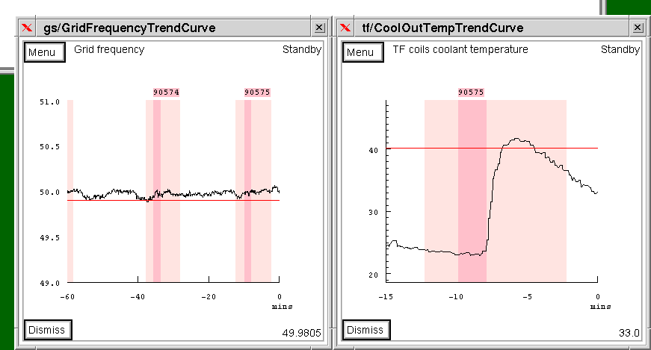
Outils associés: trend curves
Suivi de quantités continues sur une fenêtre indépendante avec limites et pulse time
Temps réel
Suivi choc à choc
Ex : JET

